Slide 1
    VIZATIM TEKNIK DHE DETALET E MAKINAVE
DETALET PËR LIDHJE ELASTIKE

Slide 2
Paraqitja e sustave në dokumentacione teknike
Në vizatim të punëtorisë për përpunimin e sustave, ata paraqiten në mënyrë të thjeshtuar duke theksuar dimensionet themelore konstruktive dhe eksploatuese dhe karakteristikat tjera. Ashtu p.sh., te sustat e vidhosura torzione (fig. 4.62) përveç diametrit të telit (d = 8 mm), diametrit emërues ( ø 40 ) dhe hapit të sustës së pangarkuar ( 14,1 ) theksohet gjatësia e sustës së pa ngarkuar ( 231,32 ) dhe gjatësia e sustës nën veprimin e ngarkesave të caktuara.

Slide 3
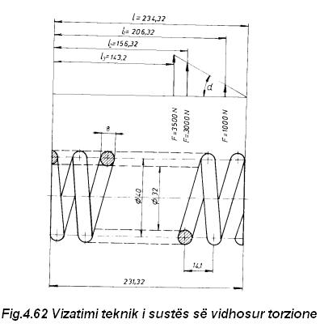

Slide 4
Paraqitja e sustave në dokumentacione teknike
Në vizatimin teknik vendosen edhe të dhënat tjera teknike për përpunim: materiali, numri i mbështjellave, gjatësia e zhvilluar e telit etj.
Në mënyrë të ngjashme tregohen edhe sustat fleksione fletore në vizatimet punëtorie (fig. 4.63).

Slide 5
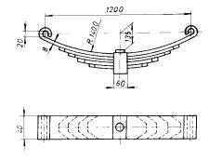
Fig. 4.63 Susta fleksione fletëzore

Slide 6
Paraqitja e sustave në dokumentacione teknike
Në vizatimet përmbledhëse (tërësore), për shkak të formës së përbërë të sustave, ato paraqiten në mënyrë skematike.
Në fig. 4.64 deri 4.71 është dhënë si bëhet vizatimi i sustave të llojeve të caktuara në mënyrë të thjeshtuar (a) dhe skematike (b).

Slide 7
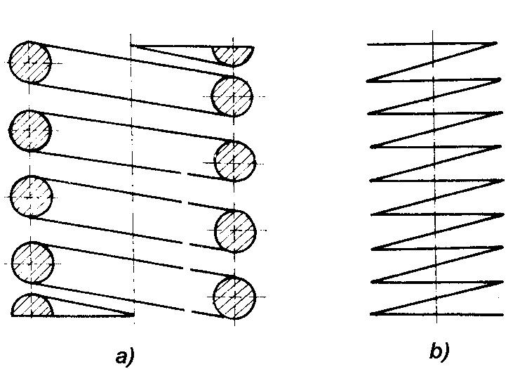
Fig. 4.64 Paraqitja e sustës elikoidale me seksion rrethor: a)mënyra e thjeshtuar, b) skematike

Slide 8
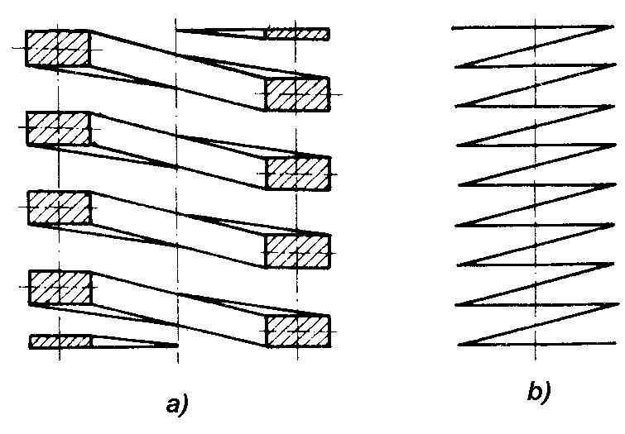
Fig. 4.65 Paraqitja e sustës elikoidale me seksion drejtkëndor: a)mënyra e thjeshtuar, b) skematike

Slide 9
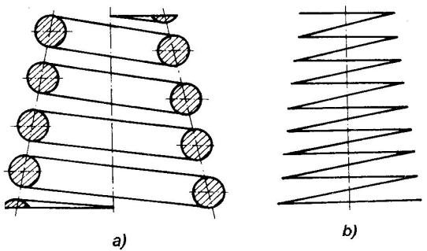
Fig. 4.66 Paraqitja e sustës elikoidale konike: a)mënyra e thjeshtuar, b) skematike

Slide 10
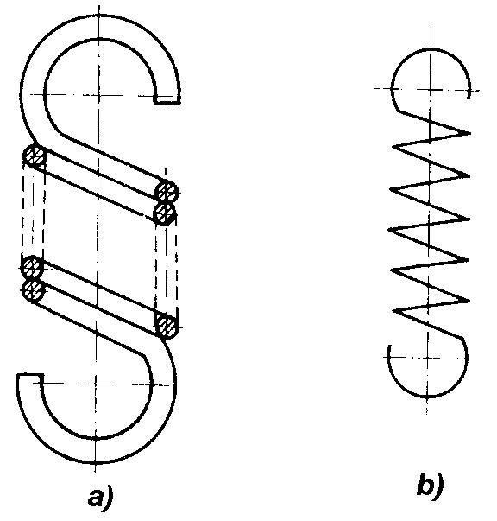
Fig. 4.67 Paraqitja e sustës elikoidale për tërheqje: a)mënyra e thjeshtuar, b) skematike

Slide 11
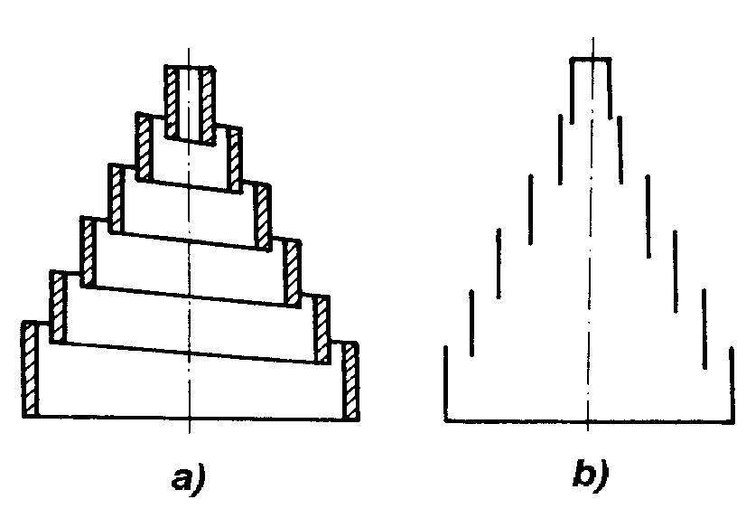
Fig. 4.68 Paraqitja e sustës kërmillore : a)mënyra e thjeshtuar, b) skematike

Slide 12
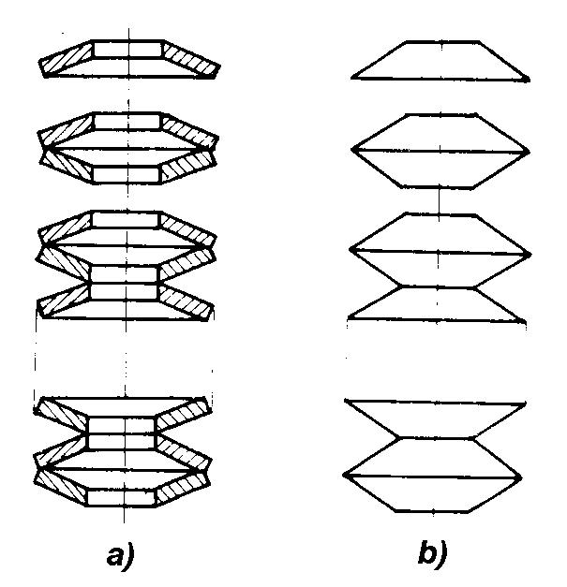
Fig. 4.69 Paraqitja e pakos prej sustave pata: a)mënyra e thjeshtuar, b) skematike

Slide 13
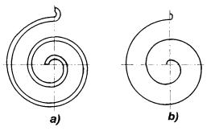
Fig. 4.70 Paraqitja e sustës spiralore: a)mënyra e thjeshtuar, b) skematike

Slide 14

Fig. 4.71 Paraqitja e sustës së fletëzuar: a)mënyra e thjeshtuar, b) skematike

